Slide 1

PROBABILIDAD

Slide 2
SUCESO ALEATORIO
Cualquier “acontecimiento o resultado” directo o no directo, que pueda darse al realizar un experimento. Un suceso es un subconjunto del espacio muestral.
Sacar una cara o una cruz al lanzar una moneda, o un número concreto al lanzar un dado.

Slide 3
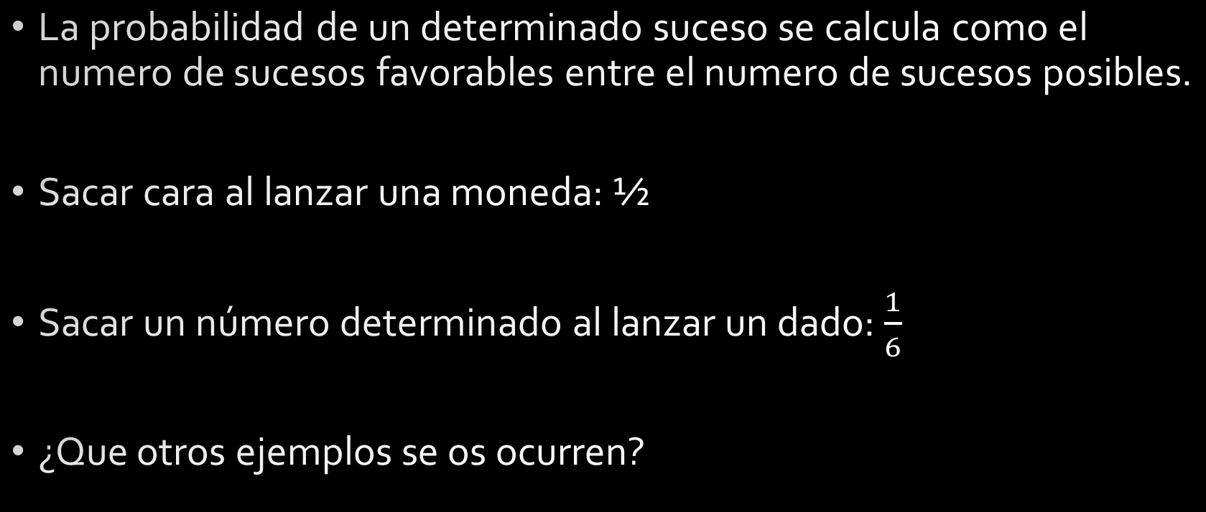
CALCULO PROBABILIDAD INDIVIDUAL

Slide 4
CALCULO PROBABILIDAD CONJUNTA
El calculo de la probabilidad conjunta es el calculo de la probabilidad de que ocurra algo compuesto por varios sucesos individuales.
Ejemplo: Sacar dos caras al lanzar dos monedas o dos seises al lanzar dos dados.
Su calculo varia si ambos sucesos son dependientes o independientes

Slide 5
SUCESOS INDEPENDIENTES
Se dice que dos sucesos son independientes cuando la ocurrencia de uno no afecta a la probabilidad del otro.
Ejemplo al lanzar una moneda y sacar cara no varia la probabilidad de sacar cara en la segunda moneda.
P(C|C) = P(C)
La probabilidad de sacar dos caras consecutivas es P(C) * P(C)

Slide 6
SUCESOS DEPENDIENTES
Se dice que dos sucesos son independientes cuando la ocurrencia de uno afecta a la probabilidad del otro.
Ejemplo: Al sacar un rey de una baraja y después sacar otra carta, la probabilidad de sacar otro rey a cambiado (respecto a la primera carta).
P(R|R) ≠ P(R)
La probabilidad de sacar dos reyes consecutivas no es P(R) * P(R) sino P(R) * P(R|R)

Slide 7
TRANSFERENCIA DE PROBABILIDAD
Tenemos tres cajas a elegir de las cuales una contiene premio y dos no.
Elijes una caja y de las otras dos se elimina uno que no contiene premio.
¿De las dos que quedan cuanta probabilidad de tener premio tiene cada una?

Slide 8
APROXIMACIÓN PROBABILIDAD
Los ejemplos vistos hasta ahora se podían calcular de una manera analítica.
Pero en la mayoría de los casos esto no es posible.
¿Cual es la probabilidad de estar en paro? ¿Cual es la probabilidad de que una maquina se averíe?
La probabilidad observada se asemeja a la real con un numero de observaciones suficiente.

